Slide 1

Welcome

Slide 2
Animal Identity
Md. Ubaydullah
Lecturer(Biology)
Khademul Islam Girls School & College
Boalia, Rajshahi.
Mobile: 01741-282232
01518-322358
Biology-2 (Zoology)
Class: XI-XII
Lecture: 10
Animal Identity-Grasshopper

Slide 3
এই পাঠ শেষে শিক্ষর্থীরা………
ঘাসফড়িং এর রক্ত সংবহনতন্ত্র কী তা বলতে পারবে।
ঘাসফড়িং এর রক্ত সংবহনতন্ত্র ব্যাখ্যা করতে পারবে।
ঘাসফড়িং এর রক্ত শ্বসনতন্ত্র কী তা বলতে পারবে।
ঘাসফড়িং এর রক্ত শ্বসনতন্ত্রের বিভিন্ন অংশের বর্ণ্না দিতে পারবে।
ঘাসফড়িং এর রক্ত শ্বসনতন্ত্রের কৌশল ব্যাখ্যা করতে পারবে।

Slide 4
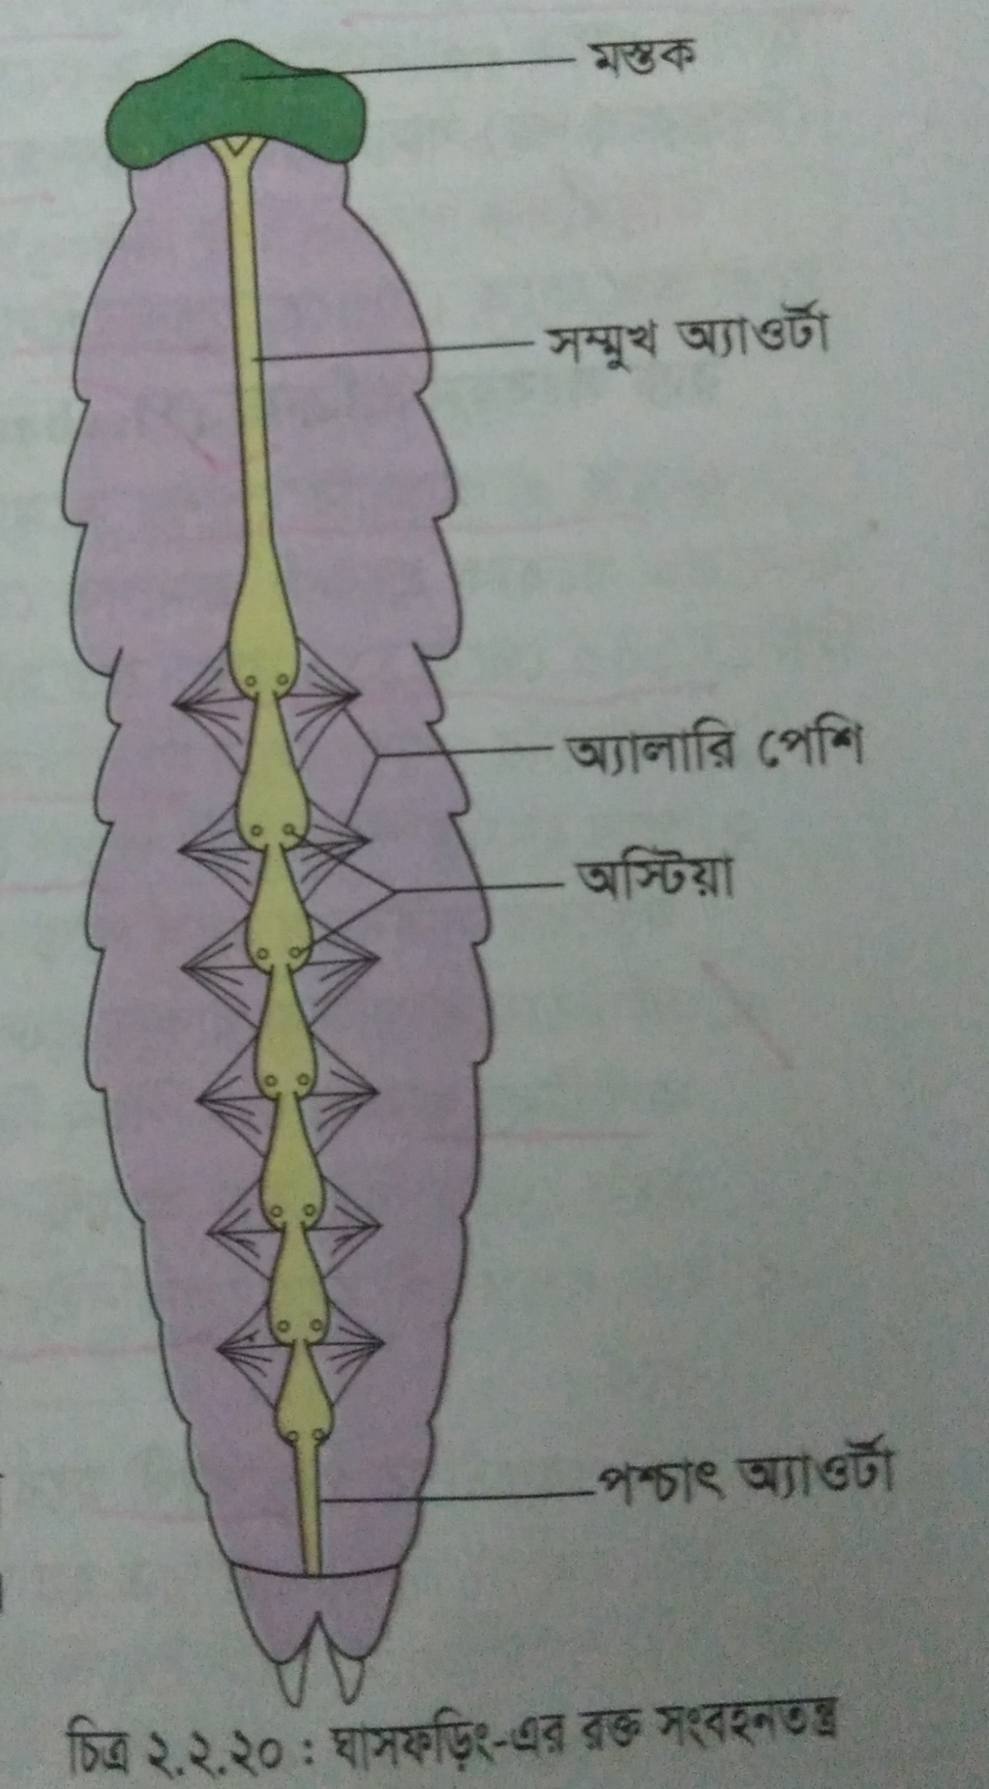
Blood Circulatory System of Grasshopper
ঘাসফড়িং এর রক্ত সংবহনতন্ত্র
ঘাসফড়িং-এর রক্ত সংবহনতন্ত্র মূলত উন্মুক্ত প্রকৃতির। এদের রক্তে কোনো হিমোগ্লোবিন বা শ্বাসরঞ্জক না থাকায় রক্ত বর্ণহীন (হিমোলিম্ফ) এবং এটি সরাসরি শ্বসনে ভূমিকা রাখে না। প্রধান অংশগুলো হলো: হিমোলিম্ফ বা রক্ত, হিমোসিল (রক্তপূর্ণ দেহগহ্বর), পৃষ্ঠীয় বাহিকা (হৃৎপিণ্ড ও অ্যাওর্টা) এবং পার্শ্বীয় স্পন্দনশীল অঙ্গ।
রক্ত সংবহনের গতিপথ:
ঘাসফড়িং-এর রক্ত হৃৎপিণ্ডের ছন্দময় সংকোচনের মাধ্যমে নিম্নলিখিত চক্রাকার পথে প্রবাহিত হয়:
পেরিকার্ডিয়াল সাইনাস (হৃৎপিণ্ডে প্রবেশ) → অস্ট্রিয়া (ছোট ছিদ্র) → হৃৎপিণ্ড → সম্মুখভাগের অ্যাওর্টা → মস্তক সাইনাস → পেরিনিউরাল সাইনাস → পেরিভিসারেল সাইনাস → পুনরায় পেরিকার্ডিয়াল সাইনাস।

Slide 5

ঘাসফড়িং এর রক্ত সংবহনতন্ত্র
যে তন্ত্রের মাধ্যমে রক্ত প্রবাহিত হয় তাকে রক্ত সংবহনতন্ত্র বলে। ঘাস ফড়িং-এর রক্ত সংবহনতন্ত্র মুক্ত ধরনের (ঘাসফড়িং, আরশোলা, চিংড়ী, মশা, মাছি, মাকড়শা, শামুক, ঝিনুক, অক্টোপাস)। যে সংবহনতন্ত্রে রক্ত হৃৎযন্ত্র থেকে অস্টিয়া বা নালিকার মাধ্যমে দেহগহ্বর বা সাইনাসে মুক্ত হয় এবং পুনরায় অস্টিয়া বা নালিকার মাধ্যমে হৃৎযন্ত্রে ফিরে আসে তাকে মুক্ত রক্ত সংবহনতন্ত্র বলে। ইহা চারটি প্রধান অংশ দ্বারা গঠিত। হিমোলিম্ফ বা রক্ত, হিমোসিল, পৃষ্ঠীয় বাহিকা এবং সহায়ক স্পন্দনশীল অঙ্গ।
১। হিমোলিম্ফ বা রক্ত (Hemolymph)ঃ ঘাস ফড়িং-এর রক্ত দুটি উপাদান দ্বারা গঠিত। প্লাজমা ও হিমোসাইট।
(i) প্লাজমা বা রক্তরসঃ রক্তরস হলো বর্ণহীন তরল পদার্থ। এতে হিমোগ্লোবিন থাকে না। এতে প্রোটিন, শর্করা, গ্লিসারল, অ্যামাইনো এসিড, গ্লকোজ, জৈব এসিড, এস্টার, স্টেরল, ট্রাইগ্লিসারাইড, ইউরিয়া, ইউরিক এসিড, নাইট্রোজেন, সোডিয়াম, ক্যালসিয়াম, ম্যাগনেসিয়াম, পটাশিয়াম, ফসফেট, হিমোজ্যান্থিন, ট্রিহ্যালোজ, ডাইগিøসারাইড, টাইরোসিন, ট্রাইহ্যালেস প্রভৃতি থাকে।

Slide 6
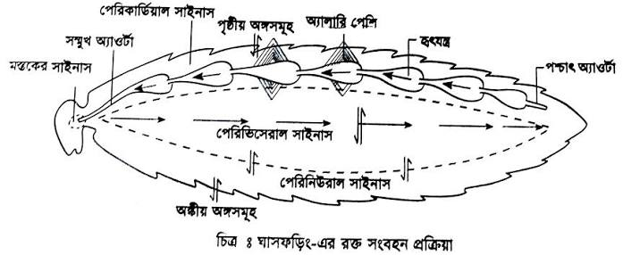
ঘাসফড়িং এর রক্ত সংবহনতন্ত্র
(ii) হিমোসাইট বা রক্তকণিকাঃ ঘাস ফড়িং-এর রক্তে শুধুমাত্র শ্বেত রক্তকণিকা বা হিমোসাইট (১৫,০০০-৬০,০০০) থাকে। এতে লোহিত রক্তকণিকা থাকে না। হিমোসাইটকে তিন ভাগে ভাগ করা যায়। প্রোহিমোসাইট, ট্রানজিশনাল হিমোসাইট ও বৃহদাকার হিমোসাইট। প্রোহিমোসাইট ৬-৯ mµ (২৩%), ট্রানজিশনাল হিমোসাইট ৯-১৯ mµ (৬৮%) ও বৃহদাকার হিমোসাইট ১৯-২৩ mµ (৯%)।
(v) হিমোসাইট ফ্যাগোসাইটোসিস প্রক্রিয়ায় জীবাণু ভক্ষণ করে। ফলে রোগ প্রতিরোধ হয়।
(vi) হিমোসাইট রক্ত জমাট বাঁধা এবং দেহের ক্ষত নিরাময় করে।
(vii) হিমোসাইট মিউকোপলিস্যাকারাইড নিঃসরণ করে যোজক কলা গঠন করে।
হিমোলিম্ফের কাজ
(i) হিমোলিম্ফ পানির আধার হিসেবে কাজ করে। এতে ৯২% পানি থাকে।
(ii) ইহা খাদ্যসার, খনিজলবণ, হরমোন রেচন পদার্থ পরিবহন করে।
(iii) দেহে পানির ভারসাম্য রক্ষা করে।
(iv) ডানা সঞ্চালন ও খোলস মোচনে সাহায্য করে।

Slide 7
ঘাসফড়িং এর রক্ত সংবহনতন্ত্র
২। হিমোসিল (Haemocoel)ঃ গ্রিক শব্দ haema অর্থ রক্ত এবং coel অর্থ গহ্বর নিয়ে haemocoel শব্দটি গঠিত। হিমোলিম্ফ দ্বারা পরিপুর্ণ দেহগহ্বরকে হিমোসিল বলে। এদের হিমোসিলকে মিক্সোসিল বলা হয়। ইহা পৃষ্ঠীয় পর্দা ও অংকীয় পর্দা দ্বারা তিনটি প্রকোষ্ঠ বা সাইনাসে বিভক্ত। এগুলো হলো-
(i) পেরিকার্ডিয়াল সাইনাসঃ ইহা পৃষ্ঠীয় পর্দার উপরের অবস্থিত। এতে হৃৎযন্ত্র থাকে।
(ii) পেরিভিসেরাল সাইনাসঃ ইহা পৃষ্ঠীয় পর্দার নিচের অবস্থিত। এতে পৌষ্টিকনালী অবস্থান করে।
(iii) পেরিনিউরাল সাইনাসঃ ইহা অংকীয় পর্দার নিচে অবস্থিত। এতে স্নায়ুরজ্জু থাকে।

Slide 8
ঘাসফড়িং এর রক্ত সংবহনতন্ত্র
৩। পৃষ্ঠীয় বাহিকাঃ পৃষ্ঠীয় বাহিকা তিনটি অংশ নিয়ে গঠিত। এগুলো হলো-
(iii) অ্যালারি পেশি (Alary muscle)ঃ হৃৎযন্ত্রের সাথে যে ত্রিকোণাকার পেশি থাকে তাকে অ্যালারি পেশি বলে। এসব পেশি টার্গামের অঙ্কীয় তল হতে উৎপন্ন হয়। এর প্রশস্ত প্রান্ত হৃৎযন্ত্রের সাথে যুক্ত থাকে। অ্যালারী পেশী (মোট ৬ জোড়া) হৃৎযন্ত্রকে সংকুচিত ও প্রসারিত করে।
(i) ডর্সাল অ্যাওর্টাঃ হৃৎযন্ত্রের প্রথম প্রকোষ্ঠ সরু হয়ে নলাকার অংশ গঠন করে। একে ডর্সাল অ্যাওর্টা বা মহাধমনী বলে। ইহা অগ্রবক্ষ হতে মাথা পর্যন্ত বিস্তৃত। এতে অস্টিয়া থাকে না।
(ii) হৃৎপিন্ড বা হৃৎযন্ত্রঃ ঘাসফড়িং এর হৃৎযন্ত্র পেরিকার্ডিয়াল সাইনাসে অবস্থিত। ইহা কয়েকটি ফানেলাকার প্রকোষ্ঠ দ্বারা গঠিত। প্রথম ৩টি প্রকোষ্ঠ বক্ষে এবং শেষ ১০টি প্রকোষ্ঠ উদরে অবস্থিত। দুটি প্রকোষ্ঠের মধ্যবর্তী অঞ্চলে হৃৎযন্ত্রের প্রাচীর উভয় পাশর্^ হতে ভাঁজ হয়ে হৃৎপিন্ডের গহ্বরে প্রবেশ করে। প্রতিটি ভাঁজে একটি করে ছিদ্র থাকে। একে অস্টিয়া বলে। প্রতিটি প্রকোষ্ঠ অস্টিয়া দ্বারা পেরিকার্ডিয়াল সাইনাসের সাথে যুক্ত থাকে। পরপর অবস্থিত দুটি প্রকোষ্ঠের মধ্যবর্তী ছিদ্রপথকে আন্তঃপ্রকোষ্ঠ ছিদ্র বলে।
৪। সহায়ক স্পন্দনশীল অঙ্গঃ অ্যান্টেনা, পা ও ডানার গোড়ায় সহায়ক অঙ্গ থাকে। প্রতিটি উপাঙ্গে একটি অ্যাম্পুলা ও একটি নালিকা থাকে। এরা স্পন্দনের মাধ্যমে হিমোলিম্ফকে সাইনাস থেকে উপাঙ্গে প্রবেশ করায়।

Slide 9
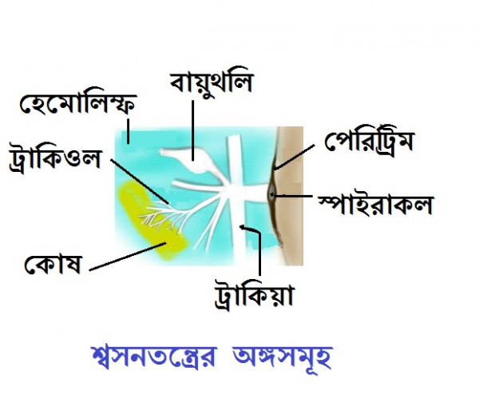
Respiratory System of Grasshopper
ঘাসফড়িং এর শ্বসনতন্ত্রঃ ঘাসফড়িংয়ের শ্বসনতন্ত্র প্রধানত ট্রাকিয়ালতন্ত্র নামে পরিচিত, যা স্পাইরাকল, ট্রাকিয়া এবং ট্রাকিওল নিয়ে গঠিত। এদের রক্ত অক্সিজেন পরিবহন করে না, বরং এই বিশেষ জালের মতো নালীর মাধ্যমে বাতাস সরাসরি দেহকোষে পৌঁছে যায়।
ঘাসফড়িং এর শ্বসনতন্ত্র নিম্নলিখিত অংশগুলো নিয়ে গঠিতঃ
১।শ্বাসরন্ধ্র বা স্পাইরাকল-১০ জোড়া
২। শ্বাসনালি বা ট্রাকিয়া- অসংখ্য
৩। বায়ুথলি বা এয়ার স্যাক- অসংখ্য
৪। ট্রাকিওল- অসংখ্য

Slide 10
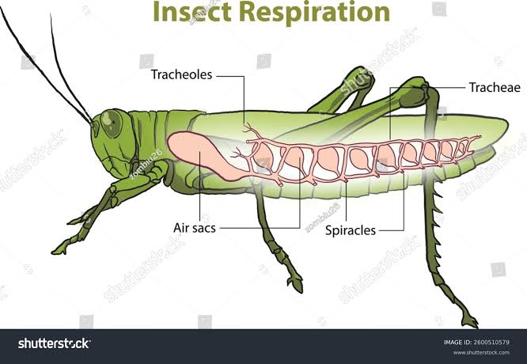
Respiratory System of Grasshopper
শ্বসনতন্ত্রের প্রধান অংশসমূহ
স্পাইরাকল (Spiracle) বা শ্বাসরন্ধ্র: ঘাসফড়িংয়ের দেহের দুপাশে ১০ জোড়া (বক্ষ অঞ্চলে ২ জোড়া ও উদর অঞ্চলে ৮ জোড়া) ছোট ছিদ্র থাকে, যেগুলোর মাধ্যমে বাতাস ভেতরে প্রবেশ করে ও বের হয়।
ট্রাকিয়া (Trachea) শ্বাসনালি: এগুলো স্পাইরাকল থেকে শুরু হওয়া প্রধান শাখা-প্রশাখা যুক্ত নালী। এর গায়ে কাইটিনময় বলয় (টেনিনিয়া) থাকে যা নালীগুলোকে চুপসে যেতে দেয় না।
এয়ার স্যাক (Air Sacs) বায়ুথলি: বড় ট্রাকিয়াগুলো প্রসারিত হয়ে ফাঁপা থলি গঠন করে যা বাতাস জমা রাখে এবং ওড়ার সময় সাহায্য করে।
ট্রাকিওল (Tracheoles): ট্রাকিয়ার শেষ প্রান্তের অত্যন্ত সূক্ষ্ম শাখা, যা সরাসরি কোষের সাথে মিশে থাকে এবং ব্যাপন প্রক্রিয়ায় অক্সিজেন ও কার্বন ডাইঅক্সাইডের আদান-প্রদান ঘটায়।

Slide 11
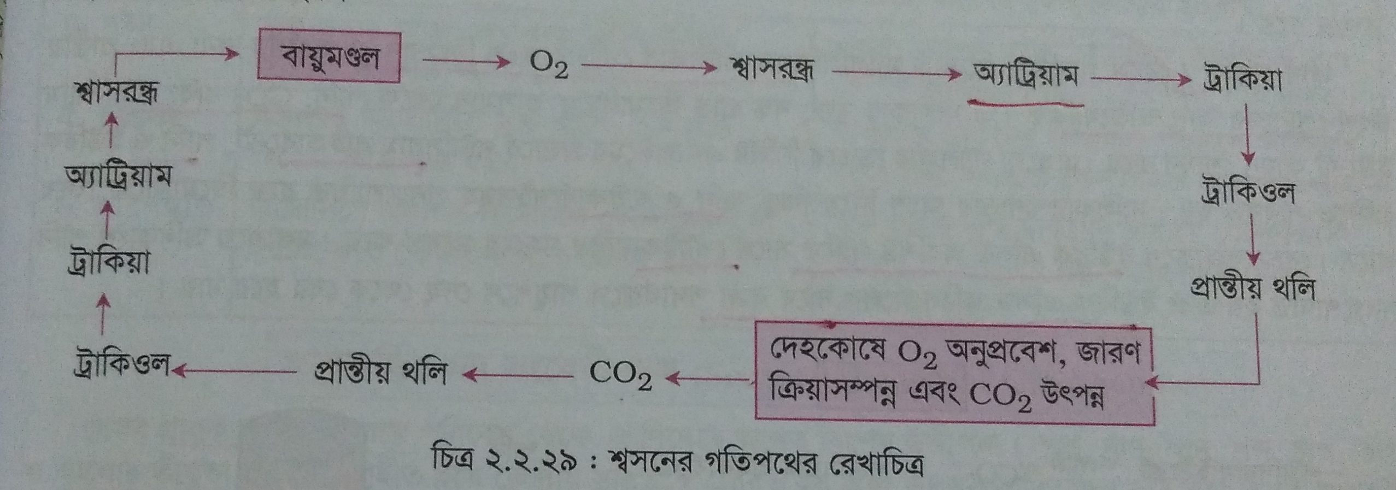
ঘাসফড়িং এর শ্বসনতন্ত্রঃ
শ্বাসকার্য পরিচালনাঃ ঘাস ফড়িং-এর শ্বসনতন্ত্রকে ট্রাকিয়ালতন্ত্র বলা হয়। ট্রাকিয়ার শাখা-প্রশাখার ছন্দময় সংকোচন ও প্রসারণের মাধ্যমে পরিবেশ হতে অক্সিজেন দেহকোষে প্রবেশ করে এবং দেহকোষ হতে CO₂ একই পথে বাইরে নির্গত হয়।
প্রশ্বাস (Inspiration): উদর প্রসারিত হলে সামনের দিকের শ্বাসরন্ধ্র দিয়ে অক্সিজেন যুক্ত বাতাস ভেতরে ঢোকে এবং ট্রাকিওলের মাধ্যমে কোষে পৌঁছায়।
নিঃশ্বাস (Expiration): কোষ থেকে কার্বন ডাইঅক্সাইড ট্রাকিওল ও ট্রাকিয়া হয়ে পেছনের শ্বাসরন্ধ্র দিয়ে বাইরে বের হয়ে যায়।

Slide 12
মূল্যায়ন
Q-1: ঘাসফড়িং এর রক্ত সংবহনতন্ত্র কী ?
Q-2: ঘাসফড়িং এর রক্ত সংবহনতন্ত্র ব্যাখ্যা কর।
Q-3: ঘাসফড়িং এর রক্ত শ্বসনতন্ত্র কী ?
Q-4: ঘাসফড়িং এর রক্ত শ্বসনতন্ত্রের বিভিন্ন অংশের বর্ণ্না দাও?
Q-5: ঘাসফড়িং এর রক্ত শ্বসনতন্ত্রের কৌশল ব্যাখ্যা কর।
Q-6: ট্রাকিয়া ও ট্রাকিওল এর মধ্যে পার্থক্য লিখ।

Slide 13

ধন্যবাদ

